Slide 1
蔬菜、水果、坚果、种子、肉类、蛋类、鱼类，就这些
宏量营养素： 蛋白质、碳水化合物和脂肪。
每一天，我们都应尽量使蛋白质摄入量达到每磅（约0.45千克）体重1～1.5克（以理想体重计算），其余的热量分别来自于优质的碳水化合物和脂肪（各占一半）。

Slide 2
碳水化合物

Slide 3
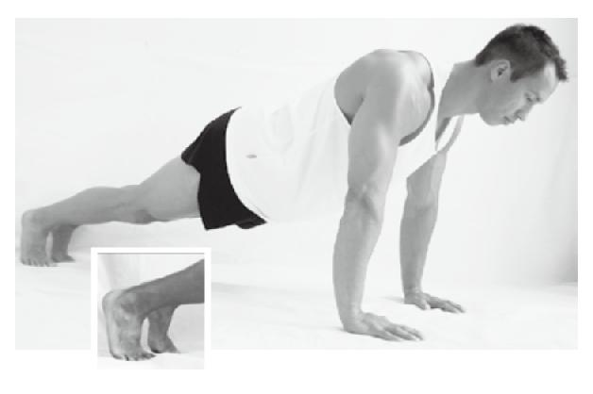
摇椅（1）
胸肌、肱三头肌、三角肌、核心区
从标准俯卧撑的起始姿势开始，注意让你的身体保持一条直线，胳膊完全伸直，双手撑地，与肩同宽。接着，踮脚，缓慢地让你的身体向前探5～6英寸（12.7～15.24厘米），胳膊要始终保持伸直的状态。最后，缓慢地回到起始位置。

Slide 4
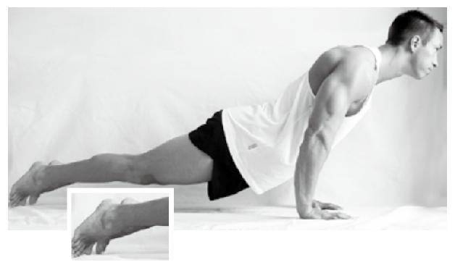
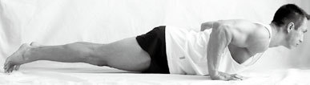
准备升级吗？ 仍然是从标准俯卧撑的起始姿势开始，不过这次要将身体降低到离地面5英寸（12.7厘米）左右，就像你正在做俯卧撑一样。当你到达动作的最低点时，踮脚让你的身体向前探5～6英寸（12.7～15.24厘米），身体与地面保持平行，看你能坚持多久。你也可以在每次反复之后顺势做一个俯卧撑。

Slide 6
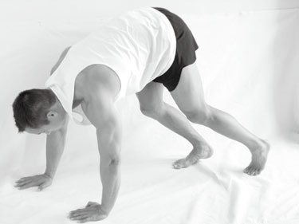
熊步（1）
肩部、胸肌、肱三头肌、斜方肌、核心区
双手撑在脚前几英尺（1英尺=30.48厘米）处的地面上，然后开始手脚并用地向前爬，玩得开心点。这是一个很适合新手的练习，因为它能同时锻炼许多肌肉，持续做这个练习一会儿之后你就能感觉到。让这个动作充当推力训练的收尾动作也很好，正好整个上半身都能好好活动一下。

Slide 7
克服重力，用手臂把自己的身体或者某个物体推起的练习不仅能让你的胸肌变强壮，还能锻炼你的肩部和肱三头肌。
不管你做什么类型的俯卧撑，如果双手距离小于肩宽，那就会更多地锻炼肱三头肌。要想真正集中锻炼肱三头肌，你就要将五指张开，左右手的食指指尖和大拇指指尖相触，构成一个三角形，并且在运动过程中让肘部靠近肋骨。
而如果双手距离大于肩宽，那就会更偏重于锻炼胸部。
双脚架高会使俯卧撑难度增加，并且还能给予肩部更大的刺激。架得越高，动作越难，而且也越能锻炼肩部。
大多数人应该都熟悉标准俯卧撑。下面的解释是为那些初次锻炼的、做起来有困难的以及姿势不正确的人（也许自己不觉得）准备的。只有姿势正确才能达到肌肉和力量增长的最佳效果，任何练习动作都不例外。要记住，你不是在健身房锻炼，所以不需要为了吸引别人的注意而不考虑锻炼实效和受伤的风险，把杠铃片摔得咣咣响。

Slide 8
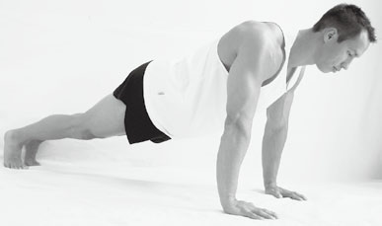
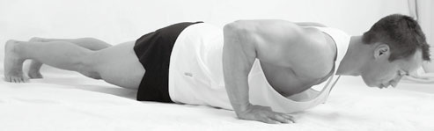
标准俯卧撑（1～4）
胸肌、肱三头肌、三角肌、核心区
俯卧，双脚并拢，双手撑地，与肩同宽，然后把自己从地上推起来。在整个过程中，你的身体都应保持笔直，从脚后跟到脖子，没有一个部位是弯的，尤其要注意不要撅屁股或者塌腰。你要记住，软弱的姿势意味着软弱的核心区，所以做俯卧撑时你身体的核心区一定要收紧！接下来，弯曲双臂，放低你的身体，直到上臂和地面平行。胸部贴地才算是完美的俯卧撑。

Slide 9
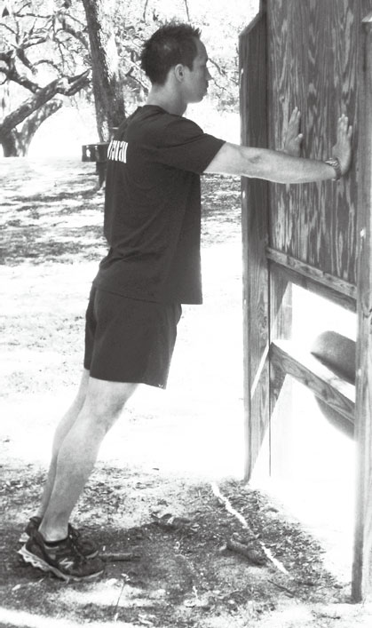
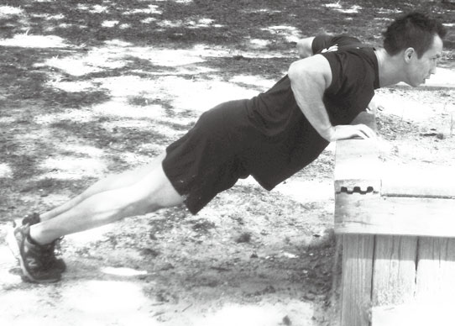
变式： 如果你还做不了标准俯卧撑，你可以将双手撑在一个较高的平台上做，如桌子、写字台、床垫、沙发扶手或者墙壁。所用的平台越高，动作就越简单。用这种变式为标准俯卧撑打基础要比简单地让膝盖着地做俯卧撑好得多，因为它有助于增强核心区力量，而这种力量对我们而言很重要。
与之相反，把脚架高则会增加难度，同时给肩部更大的刺激。从大部头的书到咖啡桌到你的床，越高越难。
进一步加强你的下背部（腰部）的好办法是在做俯卧撑时抬起一条腿，只用一条腿支撑身体。你可以完成每次反复后换腿，也可以做完一组再换。
准备升级吗？ 你可以把脚架在不稳定的物体上，如篮球。这会加强你的核心区力量，同时会使手臂上更多的稳定肌得到锻炼。
无论怎么放你的脚，你都可以在后背上加一些重量来增加阻力，如装满书的书包、你的儿子、女友或老婆，尽情地发挥你的想象力吧。

Slide 10
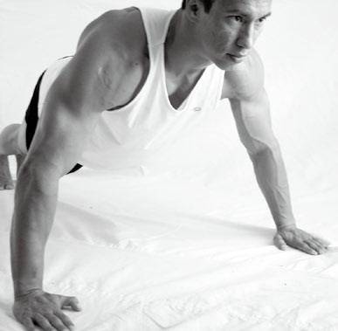
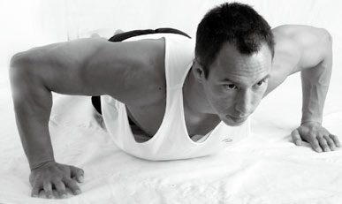
宽距俯卧撑（2～3）
胸肌、肩部、肱三头肌、核心区
动作要领和标准俯卧撑一样，只不过你双手之间的距离要比肩宽，这样能更多地锻炼到你的胸肌。

Slide 11
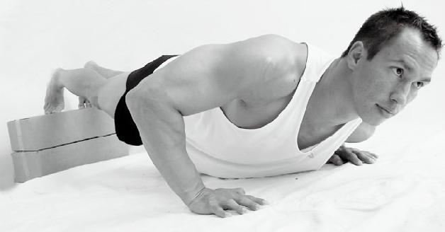
沉肩俯卧撑（2～3）
胸肌、肱三头肌、三角肌、核心区
这是换个角度去刺激你所有推力肌的好方法。这个动作的要领也和标准俯卧撑一样，只不过你每次放低身体时要尽可能地放低一侧肩膀，而另一侧的肩膀则要尽可能地高。先做一侧，直到力竭，然后立即换另一侧来做。下一组中，改变左右两侧的先后锻炼顺序。

Slide 12
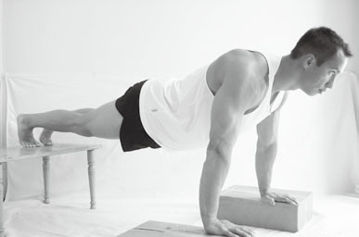
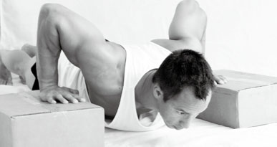
深度俯卧撑（2～3）
胸肌、肱三头肌、三角肌、核心区
找两个高度相同的物体，双手撑在这两个物体上，大部头的书、两摞纸、踏脚凳、结实的箱子等都可以。或者你可以用三个高度相仿的板凳，一个放脚，另外两个放手。总而言之，目的是你能在做俯卧撑时将胸部降得低于你的双手，这样在最低点时你的胸肌和三角肌就能得到极大的拉伸。动作要领和标准俯卧撑一样，不过在放低身体时要一直做到你的胸部完全拉伸为止。与前面一样，在整个过程中身体要始终成一条直线。
变式： 你可以将脚架在一个矮桌或床上，效果将很不一样。

Slide 13
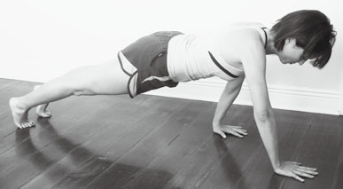
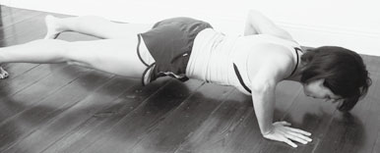
错手俯卧撑（1～3）
胸肌、肩部、肱三头肌、核心区
动作基本要领仍然和标准俯卧撑一样，只不过其中一只手的位置要比做标准俯卧撑时稍稍靠前，而另一只手的位置则要稍稍靠后。每组之后，变换双手的前后位置，再做下一组。这是个很好的练习，可以给你的肌肉不同寻常的刺激。

Slide 14
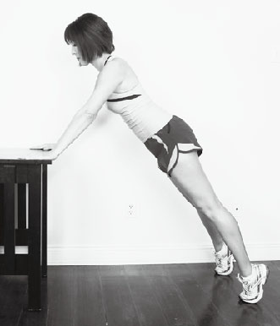
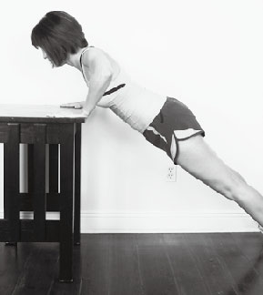
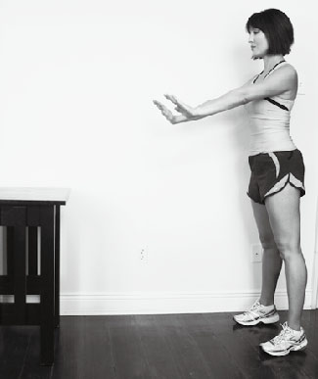
推手起身（1～4）
胸肌、肩部、肱三头肌
增强爆发力的好办法！站在一个有一定高度的平台前，如书桌、壁炉架或窗台。身体倒向平台，最后用手掌撑住，掌心朝下。然后，有控制地放低身体，直到下胸部接触到平台。接着，尽可能快地将自己推起，用的力量要足够把自己推回到直立的位置，在整个过程中身体始终要成一条直线。
变式： 平台越低，推起时就越困难，你也就会锻炼出更大的爆发力。

Slide 15
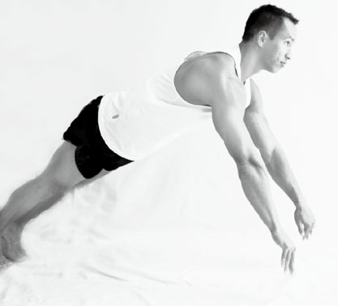
反弹俯卧撑（3）
胸肌、肱三头肌、三角肌、核心区
这是一个爆发力练习。动作基本要领和标准俯卧撑一样，不过将自己推起的力量要足够大，速度要足够快，使得你的双手在手臂伸直达到动作的最高点时离开地面。在落回地面时，不要全无控制地让双手拍在地上；而应该指尖先着地，然后是手掌，之后胳膊弯曲，让身体有控制地落下，到达动作的最低点时再迅速且有力地将自己推起。
准备升级吗？ 试着分别在两只手的内侧或外侧放一本百科全书，手从书上撑起，落下时则撑在地上，就这样在书和地板之间来回交替。

Slide 16
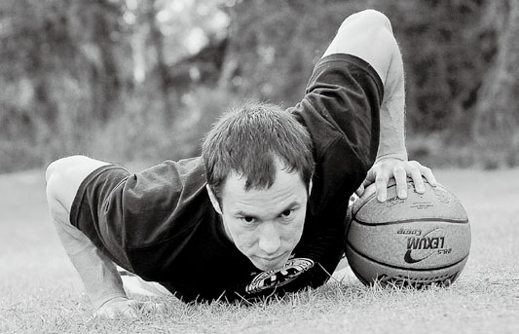
篮球俯卧撑（3）
这个练习会给你的稳定肌以及核心区额外的刺激。动作基本要领和标准俯卧撑一样，只不过有一只手要撑在篮球上。与撑着篮球的手同侧的肩膀下降到与篮球等高即可，而另一侧肩膀则要尽可能地接近地面。每组之后，换另一只手撑在篮球上，再做下一组。
准备升级吗？ 试着双手都撑在同一个篮球上，强化锻炼肱三头肌，或者每次反复后让球滚到对侧，将另一只手撑在篮球上。你也可以试着双手各撑在不同的篮球上，然后放低身体，直至你的胸肌得到完全拉伸。
你还可以将膝盖提至同侧的肩膀外侧，与此同时稍微扭转腰部，扭头看肩膀附近的膝盖。也就是说，先把左膝提至左肩外侧，然后让左腿回到起始位置；接着再把右膝提到右肩外侧，然后再让右腿回到起始位置。

Slide 17
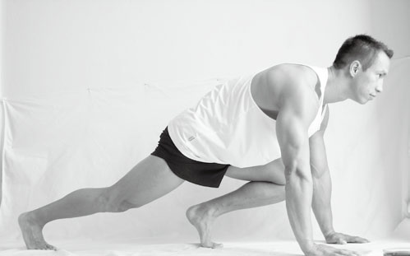
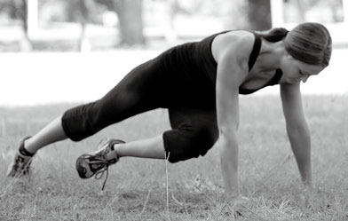
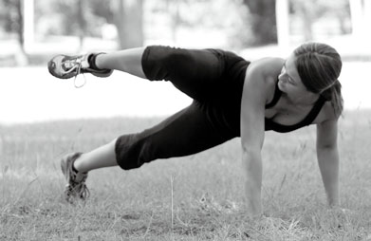
登山（2）
锻炼肩部、腹肌，增加核心区稳定性
从标准俯卧撑的起始姿势开始，颈部、脊椎、尾椎骨和腿成一条直线，肘部伸直，锁定双臂，双手在双肩的正下方。然后，身体其他部位完全保持不动，弯曲左腿，让左膝贴近胸部，左脚着地。
跳”一下，蹬直左腿，使其回到起始位置，与此同时弯曲右腿，右膝贴近胸部。快节奏地做这个练习，持续一定时间或重复一定次数，看起来像是你正在保持着俯卧撑姿势的同时原地奔跑。
变式： 膝盖不要贴近胸部，而要贴近对侧胳膊的肘部；另外，在整个动作过程中，除了回到起始姿势时，其他时候脚都不能着地。

Slide 18
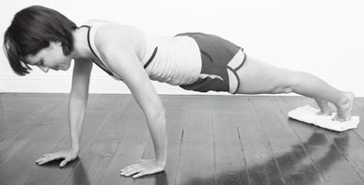
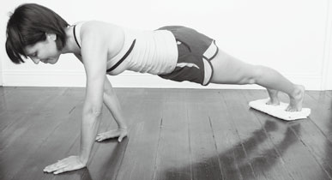
直板爬行（3）
三角肌、核心区、胸肌、肱三头肌
你最好在平滑、坚实的地板上做这个练习。你可以穿上柔软厚实的袜子，或者将一块折叠好的毛巾垫在你的脚下。如果你的地板不平滑，你也可以在地毯上做，不过需要穿上运动鞋。
从标准俯卧撑的起始姿势开始向前爬，身体靠脚掌前侧支撑，只用你的手臂的力量将身体往前拽。（如果你在地毯上做，就让脚心冲着天花板，脚趾直指向后方，身体靠脚面支撑。）肘部可以弯曲，但不要超过90°。一直向前爬，直到力竭。如果你的房间面积不大，你可以在爬到墙边之后掉头往回爬。

Slide 19
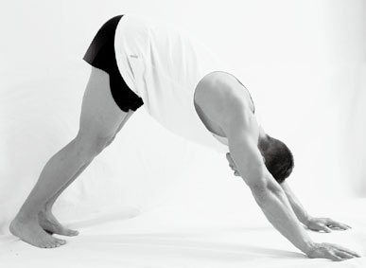
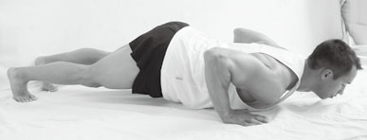
半俯冲轰炸机（3～4）
肩部、肱三头肌、胸肌、斜方肌
和俯冲轰炸机一样，臀部抬高，双手撑地，手位于脚前方3～4英尺（91.44～121.92厘米）处，双臂锁定，和背部成一条直线。肩膀下压，接着胸部冲向地面，停在双手之间，然后再从这个位置返回起始姿势。这个动作好像在做“阿诺德推举”，只不过它能锻炼更多肌肉。
准备升级吗？ 双脚向手靠近会增加动作的难度。你可以把手放在脚前5掌处，试着做做看。你的脚距离手越近，在动作的最低点时你的臀部会自然地保持得更高。握拳来做这个练习会增大动作幅度，拳头下垫一块毛巾会舒服一些。

Slide 20
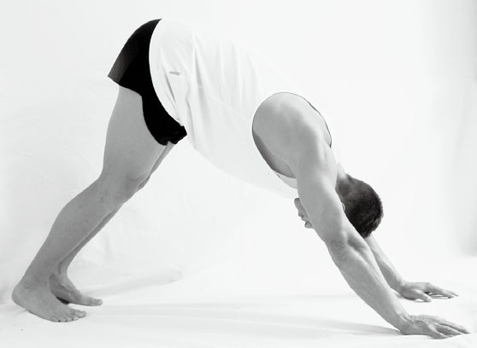
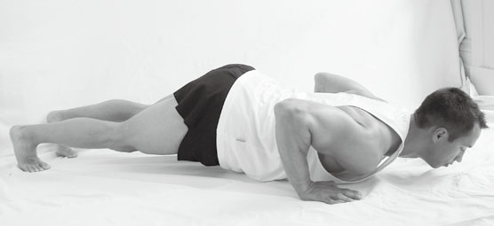
俯冲轰炸机（3～4）
胸肌、肱三头肌、三角肌、核心区
这个改编版的“印度式俯卧撑”融合了瑜伽拜日式。在健身房里找不到一种器械能比这个动作更好地冲击胸肌、肱三头肌和肩部，而且这个练习还能增加你的脊柱的柔韧性，加强你的核心区。
直立，双腿伸直，双脚微分，弯腰，双手撑在地上，手距离脚大约3～4英尺（91.44～121.92厘米），就像做标准俯卧撑那样。但是，与做标准俯卧撑时不同的是，身体不是平行于地面挺直，而是尽力抬高臀部，伸直双臂，使双臂和背部成一条直线。
挺胸，上半身俯冲向下，划出一条弧线，直到你的胸部几乎碰到地面（此时你的姿势应该是标准俯卧撑的最低点时的姿势），然后尽可能高地将头和肩膀向上抬，直到你能平视前方，此时你的背部完全成弓形，骨盆离地面仅有几英寸（1英寸=2.54厘米）。

Slide 21
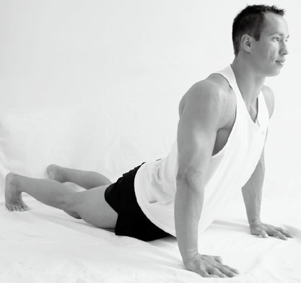
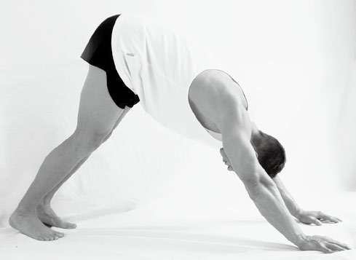
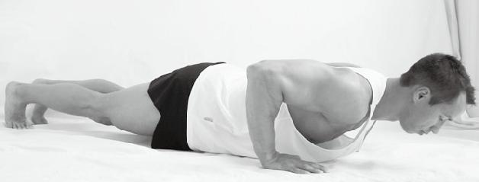
接下来像镜头回放一样，把上述动作反过来做，胸部再次从近地面处划过（再次回到标准俯卧撑的最低点姿势），然后再把你的身体推起——这是最困难的步骤——直到双臂伸直，和背部成一条直线，同时让臀部抬到最高。在整个动作过程中，反向弯曲背部有助于拉伸腘绳肌和小腿，还能舒展脊椎。
变式： 要想降低难度，就让双脚略宽于肩。还是有难度？那就把双手撑在一个较高的平台（如咖啡桌）上做。
此外，当你到达背部成弓形、胸朝向前方、眼睛平视的位置时，如果难度太大或者你已经很疲劳了，你可以不严格地做反向动作，而是直接抬起臀部，回到初始姿势。这个动作类似于哑铃前平举——不过需要更多肌肉参与，对你的三角肌前束非常有益。在做一组俯冲轰炸机，直到力竭之后，再完成10个这种练习是很好的收尾方式。
准备升级吗？ 只用单腿着地做俯冲轰炸机。

Slide 22
反手俯卧撑（4）
整个上半身，尤其是胸部、肩部、肱三头肌和核心区

